Slide 1

Organizace práce v obchodním provoze
Halina Starzyczná
Garant předmětu

Slide 2
Organizace práce
v obchodním provoze
.
Cílem přednášky je pochopit význam tradičních metod pro plynulou organizaci práce obchodního provozu, image firmy a spokojenost zákazníků
Halina Starzyczná
Garant předmětu

Slide 3
Organizace práce
v obchodním provoze
Tradiční metody organizace práce
Frekvence zákazníků
Regulace cest zákazníků
Regulace pracovních režimů
Tvorba pracovních podmínek
.
Struktura přednášky

Slide 4
Metody organizace práce
  Frekvenční testy
  Cyklické nástupy pracovníků
  Pracovní studie
Metody tradiční analýzy
Metody operační analýzy
(jiné kurzy)
  Metody síťové analýzy
  Teorie front
  Dopravní problémy
  Teorie zásob

Slide 5
Frekvenční testy a cyklické nástupy pracovníků
Jsou využívány:
● k plánování rozvrhu pracovní doby a využití fondu pracovní doby.
● k zajištění dostatečného množství pracovníků na prodejní ploše, aby byli zákazníci obsloužení na odpovídající úrovni.

Slide 6
Pracovní studie
Postupové studie: posloupnost vykonávaných činností (operací)
Časové studie: potřeba času na splnění úkolů nebo dílčí části
Prostorové studie: dispoziční řešení obchodně provozních
jednotek
Studie cest pracovníků: pohyb po pracovišti
Pohybové studie: ekonomie pohybu pracovníků (ergonomie),
práce na pokladně

Slide 7
Postupové studie
●Představují znázornění posloupnosti prováděných činností (operací).
● Není vždy registrována doba, která je potřebná na uskutečnění určitého procesu ani jeho dílčí části.
● Ganttův diagram – graficky zachycuje operace i čas.

Slide 8
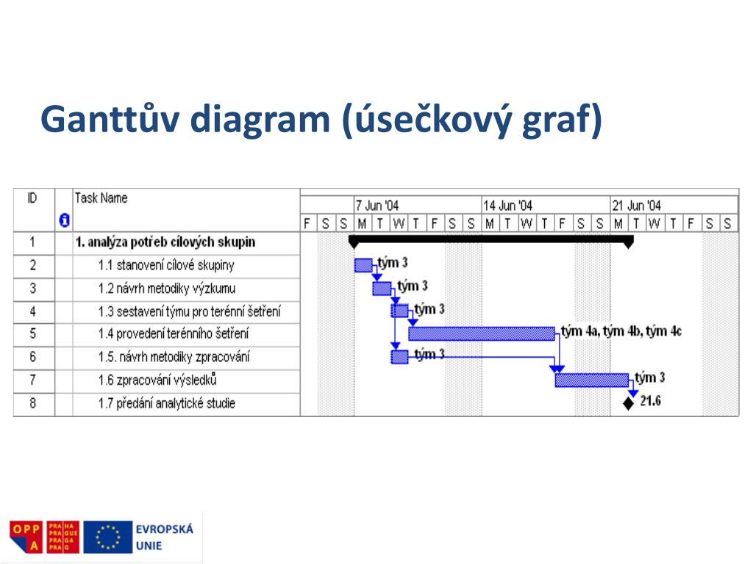
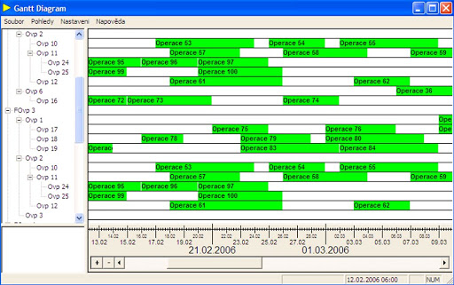
Postupové studie
Ganttův diagram

Slide 9
Postupové studie
Formalizovaný postup
Zjednodušený postup výroby chleba
Výroba kvásku
1. den – 100g žitné mouky promícháme ve vysoké sklenici (např. okurkové) s vlažnou vodou, vytvoříme kašovité těsto, které přikryjeme utěrkou či fólií a položíme na teplé místo (ne na přímé slunce)
2.den – zkontrolujeme těsto a zkusíme, jestli je kvásek nakyslý, vše promícháme.
3. den – přidáme 100g mouky a kvásek „přikrmíme“
4. den – těsto by mělo být díky bakteriím mléčného kvašení nakyslé, měly by se v něm tvořit bublinky a hlavně by mělo vonět …
Chleba… kvalita pekárny, teplota, délka pečení …
Výstup: cílem kvalitní produkt (chleba)!
V obchodě při prodeji většinou neformalizované postupy: cílem ale také kvalitní produkt!

Slide 10
Snímek pracovního dne-autosnímek
Časové studie: chronometráž momentkové pozorování
snímek pracovního dne
Postup času | Hod. spotřeba | Index | Činnosti
0…. . . . 24 |  | 1…n | Spánek, cesta do práce, čtení tisku, administrativní práce, porada, příprava materiálů, jídlo, studium, rodina, TV …
Snímek pracovního dne:
Jedná se o zaznamenávání a hodnocení spotřeby pracovního času pracovníka či skupiny pracovníků během celé směny.
NOVÁK, J Organizace a řízení: učební text [online]. Ostrava: VŠB-TUO, 2007 [vid. 2019-05-05]. Dostupné z: http://projekty.fs.vsb.cz/414/organizace-a-rizeni.pdf.

Slide 11
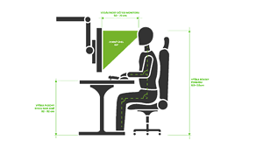
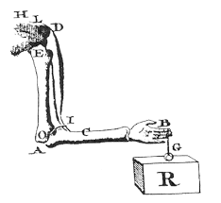
Pohybové studie
Ergonomie (z řečtiny ergon - práce a nomos zákon) vznikla jako obor zabývající se optimalizací potřeb člověka v pracovním prostředí a v jeho pracovních podmínkách.
Studie: ergonomicky uspořádané pracoviště má pozitivní vliv na výkonnost pracovníka, snižuje úrazovost a celkově přispívá k větší efektivitě práce.
Ergonomie pracovního místa - ergonomie a pracovní polohy se řeší kvůli kontrolám z hygieny. Důležitější je, aby se zaměstnanci při práci cítili dobře a mohli podávat 100% výkony.
Ergonomie v maloobchodě - např. pokladny, pulty …
https://preventado.cz/sluzby/mereni-a-ergonomie/?gclid=EAIaIQobChMI4ru084eq7QIVFoXVCh2zDgSPEAAYASAAEgLFH_D_BwE
https://www.kovovynabytek.cz/tip-ergonomie-pracoviste-spravne-usporadani-pracovni-plochy/n-41/

Slide 12
Pohybové studie – případová studie
Interiéry prodejen s řešeními pohonů
Odbory a orgány pro kontrolu pracovního prostředí obracejí v posledních letech pozornost k problematice ergonomie v nejrůznějších pracovních profesích. Nejnověji se do popředí zájmu dostává profese pokladních a prodavačů (asistentů). Možnosti polohování pultů a pokladen usnadní zaměstnancům život. Moderní technologie pohonů dokáže zajistit řadu výhod.
Bolesti zad a hlavy v důsledku špatné ergonomie způsobují snížení efektivity nebo dokonce absence zaměstnanců v obchodech po celém světě. Využitím řešení pohonů LINAK pro pulty a pokladny lze majitelům obchodů nabídnout elegantní polohovatelné pulty k minimalizaci těchto rizik. Při navrhování výškově nastavitelných interiérů obchodů je klíčovou vlastností funkčnost. Obchodníci se snaží udržet nízkou úroveň absencí zaviněných fyzickou námahou a neustále se pokouší optimalizovat kvalitu a efektivitu transakcí se zákazníky.
Důležitá je správná konfigurace pokladních přepážek (jako nejvhodnější se ukazuje čelní uspořádání).
https://www.linak.cz/obchodn%C3%AD-oblasti/vybaven%C3%AD-prodejen/

Slide 13

Frekvence zákazníků (návštěvnost)
Poruchy v organizaci práce: nepravidelnost návštěvnosti zákazníků, nečinnost pracovníků, nevhodné okamžiky pomocných prací na provoze.
Optimalizace organizace práce:
práce před otevřením prodejny
vhodné rozdělení pracovníků na prodejní ploše a
v zázemí prodejny během provozní doby
vhodný čas doplňování zboží.

Slide 14
Frekvenční testy: slouží ke sladění činností prodejny s návštěvami zákazníků:
Fáze testu:
přípravná, realizační, vyhodnocovací, optimalizující.
Fáze testu přípravná a realizační
  Přípravná fáze
    a vymezení reprezentativního období
b vymezení statistické jednotky (prodejna)
c způsob sledování (všichni, jen kupující…)
  2 Vlastní realizace

Slide 15
Frekvenční testy
Fáze testu vyhodnocovací
  3 Vyhodnocení výsledků
● sumarizace údajů a třídění podle dvou hledisek:
- průměrný denní test frekvence v hodinách
(8-9, 9-10,10-11…)
- průměrný průběh frekvence ve dnech týdne
(pondělí – 8-9, úterý 8-9…)

Slide 16
Frekvenční testy
Fáze testu optimalizující
  4 Doporučení pro optimální zásahy do řízení
  - vchody, východy, výtahy, pohyblivá schodiště,
  otevírací doba,
- sladění operací, rozvrhy pracovní doby,
organizace přejímky…

Slide 17
Regulace cest zákazníků, zboží a zaměstnanců
(prostorové studie)
Problémem je křížení cest všech subjektů a objektů na prodejní ploše. Ke křížení cest dochází u všech obchodních operací.
Které vlivy působí na křížení cest ?
Zákazník a jeho pohyb v jednotce
Sortiment zboží
Forma prodeje
Dispoziční řešení
Systém organizace práce, práce manažéra

Slide 18
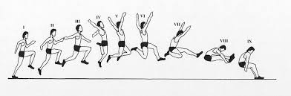
Kinogram – řeší cesty prodavačů, zákazníků a zboží
Cíl: cesty přímé, nejkratší, zbytečné vylučujeme,
přeprava v manipulačních jednotkách,
růst kapacity výstavního zařízení.
Prostorové studie
Používá se v různých oblastech lidské činnosti - film, animace, sportovní disciplíny
Série snímků zachycujících tentýž objekt v jednotlivých fázích

Slide 19
Kinogram
Prostorové studie
Malá uzavřená samoobsluha
Přístěnní regály
pokladna
Přístěnné regály
Vstup/výstup

Slide 20
MONITORING POHYBU ZÁKAZNÍKA NA PRODEJNĚ – praxe
CO PŘINÁŠÍ METODIKA RFID?
(speciální kódy)
•Anonymní mapování pohybu velkého počtu (desítky tisíc) zákazníků po prodejně (kam chodí, zastavují se, nakupují) a jeho vývoj v čase (během dne, dne v týdnu, týdnů v měsících)
Tepelné mapy (heat maps) – slouží k zachycení pohybu zákazníků, studené barvy slabší pohyb, teplé barvy silný pohyb.
Prostorové studie

Slide 21
MONITORING POHYBU ZÁKAZNÍKA
Sleduje se:
• Přítomnost na zákazníka místě
• Zastavení
• Délka času
• Směr a rychlost pohybu
Hlavní výhody:
• Nakupující nejsou ovlivňování => chovají se přirozeně
• Velký vzorek => representativní / umožní kvantifikaci
RFID kódy – umístění na nákupním vozíku.
Prostorové studie

Slide 22
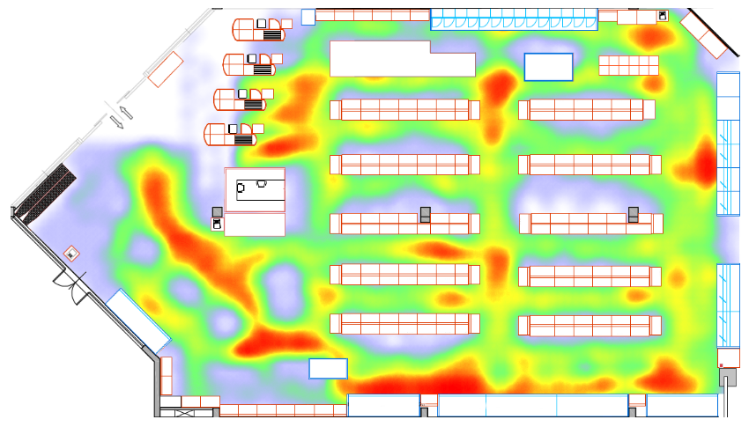
Tepelná mapa prodejny - samoobsluhy
Prostorové studie

Slide 23
Regulace pracovních režimů
V obchodě se využívají tradiční pracovní režimy
a specifické.
Tradiční režimy: na plný úvazek a na směny
Specifické režimy:
  Zkrácený úvazek (4 hod, 6 hod denně)
  Zkrácený pracovní týden (4 krát 10 hodin)
  Větší koncentrace volna
  Stálá částečná pracovní doba
  Určité operace, určité dny, špičky

Slide 24
Regulace pracovních režimů
Specifické režimy:
  Flexibilní pracovní doba
  Ve správě
  Rotace pracovního místa
  Střídání dvou pracovníků na jednom místě
  Telecommuning (teleworking, homeworking)
  Cyklické nástupy pracovníků

Slide 25
Metoda cyklických nástupů pracovníků
maloobchodě
Existují 2 praktické přístupy:
1.
2.
dle průměrné doby obsluhy 1 zákazníka a průměrného počtu zákazníků v hodině
  dle indexů frekvence

Slide 26
1. přístup: dle průměrné doby obsluhy
Prodejní doba | Ø doba obsluhy v min. | Ø počet zákazníků | potřebný fond prac. doby (min.) | počet pracovníků
 | Ø t_{z} | Ø p _{z n} | F _{PD} | L
8 -9 | 3 | 60 | 180 | 3
9-10 | 3 | 86 | 258 | 4,3
10 -11 | 3

Slide 27
Ad 1)
zjištění průměrného počtu zákazníků frekvenčním testem v jednotlivých hodinách
průměrný počet zákazníků v hodině - ø p _{z n}
b) zjištění průměrné doby obsluhy zákazníka ø t _{z}
c) zjištění potřebného fondu pracovní doby
T _{PD}/1= ø p _{z n} x ø t _{z}
d) zjištění potřebného počtu obsluhujících v jednotlivých hodinách
L _{o} = T _{PD}/1 / 60
60 min - kapacita 1 pracovníka

Slide 28
Modelová úloha - 1. přístup
Na základě frekvence zákazníků proveďte odhad počtu pracovníků pultové prodejny, které budeme potřebovat v jednotlivých hodinách provozu. Průměrná doba obsluhy 1 zákazníka činí 3 min. Prodejna má 4 pracovníky na plný úvazek. Budeme muset posílit některé hodiny o brigádníky?
8-9 50 prac. 14-15 62 prac.
9-10 60 prac. 15-16 80 prac.
10-11 70 prac. 16-17 92 prac.
11-12 65 prac. 17-18 85 prac.

Slide 29
Prodej. doba | Ø doba obsluhy | Ø počet zákazníků | Potřebný fond prac. doby (min.). | Potřebný počet prac. | Upravený počet
8-9 | 3 | 50 | 150 | 2,5 | 3
9-10 | 3 | 60 | 180 | 3 | 3
10-11 | 3 | 70 | 210 | 3,5 | 4
11-12 | 3 | 65 | 195 | 3,25 | 4
-
-
14-15 | 3 | 62 | 186 | 3,1 | 3
15-16 | 3 | 80 | 240 | 4,0 | 4
16-17 | 3 | 92 | 276 | 4,6 | 5
17-18 | 3 | 85 | 255 | 4,25 | 5
Mezi 8-10 hodinou můžeme obsluhovat i doplňovat zboží, mezi 10 -12 se budou pracovníci věnovat pouze obsluze. Doplňovat zboží je možné ještě mezi 14-15 hodinou.
Od 16 do 18 hodiny by prodejna potřebovala posílit provoz o 1 brigádníka.

Slide 30
2. přístup: dle indexů frekvence
a) zjištění prům. počtu zákazníků frekvenčním testem v jednotlivých hodinách
b) výpočet aritmetického průměru této řady
c) výpočet indexů frekvence
d) zjištění rovnoměrného počtu pracovníků na 1 hod. pracovní doby
e) výpočet potřebného počtu pracovníků obsluhy v jednotlivých hodinách
ø p _{z n}
ø P _{z}
I _{F} = ø p _{z n} / ø P _{z}
ø L _{o}
L _{o =} I _{F x} x ø L _{o}

Slide 31
Modelová úloha - 2. přístup:
6 zaměstnanců s 8 hodinovou pracovní dobou
Provozní doba: 8 hodin + (30 min před a 30 min po ukončení prodejní doby) = 9 h
rovnoměrný počet (průměr): 6 x 8 / 9 = 5,3
Notes:
Rovnoměrný počet pracovníků:
Provozní doba: 8 hodin + (30 min po a 30 min po ukončení prodejní doby) = 9
6 zaměstnanců s 8 hodinovou pracovní dobou:
rovnoměrný počet: 6 x 8 / 9 = 5,3

Slide 32
Prodej. doba | Ø počet zákazníků | Index frekvence | Rovnoměr. počet prac. | Potřebný počet prac. | Upravený počet
8-9 | 55 | 0,88 | 5,3 | 4,7 | 5
9-10 | 60 | 0,96 | 5,3 | 5,1 | 5
10-11 | 64 | 1,03 | 5,3 | 5,5 | 6
11-12 | 55 | 0,88 | 5,3 | 4,7 | 5
12-13 | - | -
13-14 | - | -
14-15 | 62 | 0,99 | 5,3 | 5,2 | 5
15-16 | 68 | 1,09 | 5,3 | 5,8 | 6
16-17 | 70 | 1,12 | 5,3 | 5,9 | 6
17-18 | 65 | 1,04 | 5,3 | 5,5 | 6
Ø | 62,4

Slide 33
Regulace pracovních režimů – rozložení času práce
● přestávky
Dle frekvence zákazníků, plynulost prací bez zbytečných prostojů i lepší pracovní podmínky.
● oddechový čas pracovníků
Ze zákona (30 minut),
dle intenzity vytížení pracovníka - neregulovaný oddechový čas ke snížení jeho únavy.

Slide 34
Regulace pracovních režimů – rozložení času práce
● režim práce
Biologické zvláštnosti pracovníků (muži x ženy), podmínky pracovního prostředí přizpůsobené místním zvyklostem nákupů a charakteru práce.
● podíl stereotypních monotónních prací
Nepříznivé fyzické i psychické důsledky na zdraví člověka (např. u pokladních).

Slide 35
Tvorba pracovních podmínek
Úroveň pracovních podmínek ovlivňuje:
  stupeň rozvoje země
  vliv legislativy
  ekonomická situace ve firmě
  mzdová úroveň
  technická vybavenost prodejen a skladů
  fyzická námaha

Slide 36
Tvorba pracovních podmínek
Úroveň pracovních podmínek ovlivňuje:
  ●systém organizace práce
  ●úroveň řízení….
  ● marketing vztahů – interní marketing-
  pracovníci (nástroje interního
  marketingu produkt, cena, vybavenost
  pracovišť, úroveň komunikace).

Slide 37
Faktory pracovních podmínek:
Technické podmínky práce a bezpečnost
  Ekonomické podmínky práce
  Fyzikální a zdravotně hygienické podmínky
  Sociální podmínky
  Subjektivní podmínky života zaměstnanců
Příklad z praxe: Spravedlivé podmínky práce: Metro/Makro
https://www.makro.cz/spolecenska-odpovednost/zasady-spravedlivych-pracovnich-podminek
ILO-mezinárodní organizace práce

Slide 38
Technické podmínky práce
  Vybavenost pracovišť pracovními prostředky a technologií (nároky na živou práci, problematika práce žen, kulturní rozdíly a vyspělost regionů)
  Ergonomické podmínky – nemoci z povolání (kritická místa: expediční a příjmové rampy, vykládka zboží, práce u počítačů, pokladní přepážky)
  Fluktuace- důsledek nevhodných ergonomických řešení
  Fyzikální a zdravotně hygienické podmínky (osvětlení, barevné řešení pracoviště, zvukové podmínky, mikroklimatické podmínky)
Jsou důležité pro zaměstnance i zákazníky

Slide 39
Fluktuace pracovníků v obchodě – případová studie
  Jednou ze sekcí, která na letošním Retail Summitu 2020 vzbudila velký zájem účastníků, byla sekce Lidé.
Do pětice nejvýznamnějších trendů v HR podle tohoto výzkumu patří:
stabilizace pracovníků a pokles fluktuace
výraznější diferenciace benefitů podle věku zaměstnanců a lokalizace provozoven
kariérní postup – povyšování z vlastních řad
změny ve struktuře pracovních míst způsobené nasazením moderních technologií
sociální sítě a jejich využití při hledání pracovních příležitostí.
https://www.retailnews.cz/2020/03/23/personaliste-z-retailu-musime-pracovat-na-employer-brandingu/

Slide 40
Fluktuace pracovníků v obchodě – případová studie
  Dlouhodobě je v obchodních řetězcích velkým tématem stabilizace a snižování fluktuace. Například v Lidlu se daří snižovat fluktuaci nejen navýšením mezd, ale hlavně širší nabídkou příležitostí kariérního postupu a odborného růstu. Při obsazování určitých pozic využívá firma výhradně interní nábor.
  Také v Albertu fluktuace výrazně klesla navýšením mezd a nabídkami rozvojových programů a flexibility. V současné době se v Albertu zabývají diverzitou v oblasti benefitů, aby si v nich mohla každá věková skupina opravdu vybrat to své. Ovšem tou nejdůležitější podmínkou, aby obchod neměl problémy s fluktuací, je zlepšení image retailu jako atraktivního zaměstnavatele.
  Společnost Rossmann prochází rychlými změnami, dodavatelé přichází se stále novými produkty a zákaznice požadují poradenský servis. Podpora zaměstnanců v prodeji je nutná. Proto se hodně věnují produktovému vzdělávání, ať už formou e-learningových programů, tak prostřednictvím interních časopisů. Všichni zaměstnanci se podíleli i na testování digitálního věrnostního programu.
https://www.retailnews.cz/2020/03/23/personaliste-z-retailu-musime-pracovat-na-employer-brandingu/

Slide 41
Shrnutí přednášky
Metody organizace práce (metody tradiční analýzy, pracovní studie, frekvenční testy, cyklické nástupy pracovníků)
Frekvence zákazníků a její význam
Regulace cest zákazníků
Regulace pracovních režimů (tradiční a specifické režimy v obchodě)
Tvorba pracovních podmínek (technické podmínky práce a bezpečnost, ekonomické, fyzikální a zdravotně hygienické, sociální a subjektivní…).

